Slide 1
Государственное бюджетное дошкольное образовательное учреждение детский сад №65 комбинированного вида Красносельского района Санкт-Петербурга
РАЗНОЦВЕТНАЯ НЕДЕЛЯ
«РАДУГИ»
Воспитатель:
Докучаева Лидия Николаевна

Slide 2
ЦЕЛЬ:
Дать понятие
об основных
цветах спектра

Slide 3
ЗАДАЧИ
Познакомить детей с последовательностью цветов радуги, дать понятие о теплых и холодных оттенках, получение новых цветов при помощи смешивания красок.
Развитие грамматического строя речи, обучение согласованию прилагательных и существительных.
Развитие мышления, зрительного внимания и мелкой моторики

Slide 4
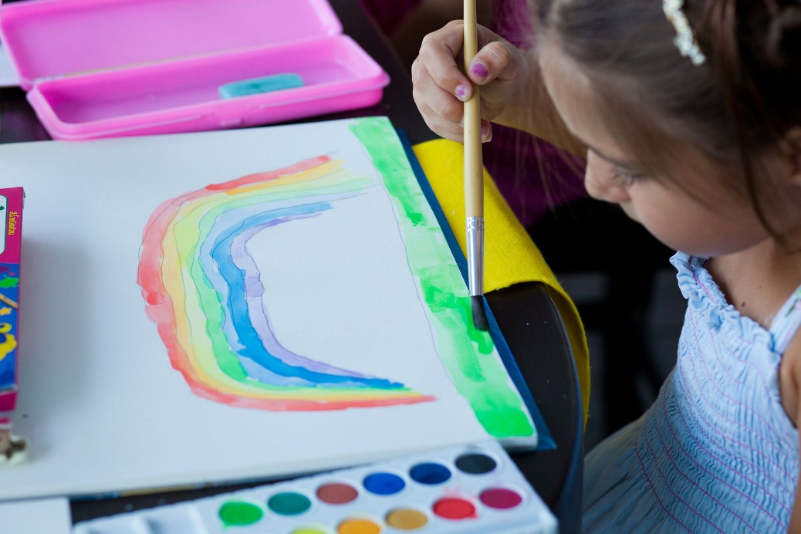
Понедельник
День игры. Путешествие в «Синюю сказку»
Четверг
День умников и умниц. Путешествие в «Зеленую сказку»
Вторник
День защиты детей. Путешествие в «Разноцветную сказку»
Пятница
День гномов.
Путешествие в «Голубую сказку»
Среда
«День дружбы»
Понедельник
День радостных встреч «Путешествие в красную сказку»

